Slide 1




برنامج دعم التعلمات الأساس
رياضيات--
المستوى
6
المسار 2
قسمة
الحصة 4

Slide 2




توجيهات لاستعمال العرض
شرائح خاصة بالأستاذ
إرشادات وشروحات يجب على الأستاذ قولها
إيقاف العرض والقيام بمناولة /نمذجة

Slide 3



توجيهات لاستعمال الكراسة
باقي الأنشطة تنجز في المنزل
أنشطة تنجز في القسم كما هي معروضة على الشرائح

Slide 4


أهداف الحصة
في نهاية الحصة سيكون التلاميذ قادرين على:
قراءة وكتابة وتثميل الأعداد من 0 إلى 999999 باستعمال جدول التفكيك
إجراء عمليات قسمة (3 أرقام على رقم)
حل مسائل بسيطة باستخدام استراتيجية الأسئلة الأربعة

Slide 5



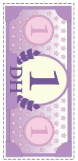
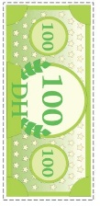
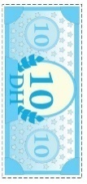
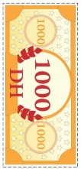
الإعداد المادي للأستاذ
المذكرة اليومية
عدة المناولة
العرض الرقمي

Slide 6



هيكلة الحصة
1 - حساب ذهني
جداول الضرب
2 - الأعداد
نشاط التعرف على العدد باستعمال جدول التفكيك
3 -العمليات وحل المسائل
نشاط القسمة (3 أرقام على رقم)
الاستئناس باستراتيجة الأسئلة الأربعة لحل مسألة
3 –عمل فردي على الكراسة
الإنجاز/التصحيح
4 –لعبة
المعداد الورقي

Slide 7







أيقونات توجيهية
هذا النشاط مرتبط بتوظيف الألواح.
المناولة والألعاب
العمل الجماعي
العمل الثنائي
عمل فردي على الكراسة
أصغي إلى أستاذي وأطلب الإذن للحديث
أُحَضِّرُ لوازمي المدرسية قبل بداية الدرس.
العمل في مجموعات صغرى

Slide 8

مراقبة الواجبات المنزلية
يراقب الأستاذ إنجازات المتعلمين قبل بداية الحصة

Slide 9

ألعاب | عمليات وحل المسائل | الأعداد | نشاط اعتيادي | افتتاح الحصة
مرحبا بكم أعزائي سنبدأ حصة اليوم، انتبهوا جيدا
مرحبا بكم أبنائي الأعزاء

Slide 10




ألعاب | عمليات وحل المسائل | الأعداد | نشاط اعتيادي | افتتاح الحصة
أبنائي الأعزاء، ضعوا اللوحة والقلم والكراسة في القمطر، ستحتاجونها في هذه الحصة.
كراسة
دفتر البحث
قلم الرصاص
لوحة

Slide 11




ألعاب | عمليات وحل المسائل | الأعداد | نشاط اعتيادي | افتتاح الحصة
الانتباه يساعد على الفهم الجيد،عندما أتحدث أنصتوا جيدا، أطلبـــــــــــوا الإذن قبل التحدث.
أحافظ على أدواتي المدرسية؛
أحافظ على الوسائل المشتركة (بركار، مسلاط، بطاقات...)؛
أحافظ على نظافة الطاولات ونظافة القسم؛
أشارك في تزيين فصلي بالصويرات والرسومات.
سيفوز التلاميذ الذين يلتزمون بهذه السلوكات بنجمة التميز

Slide 12

نشاط اعتيادي
نشاط جداول الضرب

Slide 13


ألعاب | عمليات وحل المسائل | الأعداد | نشاط اعتيادي | افتتاح الحصة
  أبنائي الأعزاء سنقوم بمراجعة جداول الضرب، سيساعدنا ذلك في التدرب على الحساب السريع. خذوا ألواحكم، سننجز جداءات سريعة.
  يطرح الأستاذ جداءات على المتعلمين يكتبون النتيجة فقط على الألواح (في حدود 10 جداءات على الأكثر)

Slide 14
ألعاب | عمليات وحل المسائل | الأعداد | نشاط اعتيادي | افتتاح الحصة
  ستقومون الآن بتحديات ثنائية باستعمال جداول الضرب. سيمسك تلميذ جدول الضرب ويطرح على منافسه 5 عمليات، يجيب التلميذ الثاني بسرعة (يحتسب الأستاذ بمعية التلاميذ عدد الإجابات الصحيحة وتسجل على السبورة)، يتم تبادل الأدوار
  يعين ثنائي في كل مرة (3 إلى 4 ثنائيات على الأكثر).

Slide 15

الأعداد
تعرف وقراءة الأعداد وتمييز القيمة المكانية لرقم معين ضمن أعداد.

Slide 16



ألعاب | عمليات وحل المسائل | الأعداد | نشاط اعتيادي | افتتاح الحصة
  ابنائي الأعزاء، من يذكرني بكيفية تمثيل و قراءة وكتابة الأعداد من 0 إلى999 999 باستعمال جدول التفكيك.
  يعطي الأستاذ الفرصة لباقي المتعلمين لإبداء رأيهم حول إجابة زميلهم
نمذجة نشاط التعرف على الأعداد باستعمال جدول التفكيك من طرف أحد التلاميذ
نمذجة التعرف على الاعداد بالخشيبات والحزم

Slide 17

ألعاب | عمليات وحل المسائل | الأعداد | نشاط اعتيادي | افتتاح الحصة
  الآن جاء دوركم.
  مثلوا العدد 191 352 باستعمال جدول التفكيك.
191 352

Slide 18

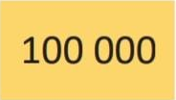
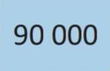

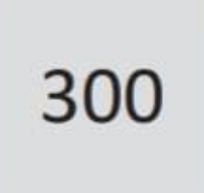


ألعاب | عمليات وحل المسائل | الأعداد | نشاط اعتيادي | افتتاح الحصة
  التصحيح
191 352

Slide 19






ألعاب | عمليات وحل المسائل | الأعداد | نشاط اعتيادي | افتتاح الحصة
  الآن أكتبوا على ألواحكم العدد المناسب للتمثيل.
..

Slide 20
ألعاب | عمليات وحل المسائل | الأعداد | نشاط اعتيادي | افتتاح الحصة
  التصحيح
968 173

Slide 21
ألعاب | عمليات وحل المسائل | الأعداد | نشاط اعتيادي | افتتاح الحصة
  يملي الأستاذ أعداد أخرى (في حدود 3 أعداد) تتم كتابتها على الألواح. يطلب من أحد المتعلمين(إجابته صحيحة) المرور إلى السبورة ثم يصحح باقي المتعلمين أخطاءهم.

Slide 22

العمليات وحل المسائل
التدرب على إنجاز عمليات القسمة

Slide 23


ألعاب | عمليات وحل المسائل | الأعداد | نشاط اعتيادي | افتتاح الحصة
  انتبهوا جيدا سنتدرب على إنجاز عمليات قسمة باستخدام النقود
  يقدم الأستاذ 395 درهما لفدوى
فدوى

Slide 24
ألعاب | عمليات وحل المسائل | الأعداد | نشاط اعتيادي | افتتاح الحصة
  لا حظوا جيدا سأطلب من فدوى أن توزع المبلغ الذي تتوفر عليه بالتساوي على 5 من أصدقائها.
  يتفاعل الأستاذ مع المتعلمين لمساعدتهم على فهم الوضعية واستنتاج العملية المناسبة.

Slide 25

ألعاب | عمليات وحل المسائل | الأعداد | نشاط اعتيادي | افتتاح الحصة
  لاحظوا جيدا، تابعوا معي سأقوم بنمذجة إنجاز عملية القسمة باستعمال النقود
  يستعين الأستاذ ببطاقة النشاط لنمذجة النشاط
نمذجة إنجاز عملية القسمة باستخدام النقود

Slide 26

ألعاب | عمليات وحل المسائل | الأعداد | نشاط اعتيادي | افتتاح الحصة
  لاحظوا جيدا، تابعوا معي سأقوم بنمذجة وضع وإنجاز عملية القسمة
  استعن بالشرائح الموالية

Slide 27
ألعاب | عمليات وحل المسائل | الأعداد | نشاط اعتيادي | افتتاح الحصة
  لاحظوا معي سنتعلم كيف ننجز عملية القسمة
9
4
8
÷
7

Slide 28
ألعاب | عمليات وحل المسائل | الأعداد | نشاط اعتيادي | افتتاح الحصة
  948 هو المقسوم و7 هو المقسوم عليه
  أضع أولا 948 على اليسار و 7 على اليمين يفصل بينهما رمز القسمة
9
4
8
7

Slide 29
ألعاب | عمليات وحل المسائل | الأعداد | نشاط اعتيادي | افتتاح الحصة
  أبدأ القسمة من رقم المئات. أتساءل كم من 7 توجد في 9؟ أو ما العدد الذي أضربه في 7 فأحصل على جداء يساوي أو أصغر من 9؟
  1 في 7 يساوي 7 وهو أصغر من 9، أكتب 1 في الخارج و 7 تحت 9 وأنجز عملية الطرح
4
8
7
9
-
7
1
2

Slide 30
ألعاب | عمليات وحل المسائل | الأعداد | نشاط اعتيادي | افتتاح الحصة
  أنزل رقم العشرات وأتابع القسمة. كم من 7 توجد في 24؟ نلاحظ أن 3 في 7 تساوي 21 وهو أصغر من 24، أكتب 3 في الخارج و 21 تحت 24 ثم أنجز عملية الطرح
4
8
7
9
-
7
1
3
2
4
-
2
1
0
3

Slide 31
ألعاب | عمليات وحل المسائل | الأعداد | نشاط اعتيادي | افتتاح الحصة
  أنزل رقم الوحدات وأتابع القسمة. كم من 7 توجد في 38؟ نلاحظ أن 5 في 7 تساوي 35، أكتب 5 في الخارج و35 تحت 38 ثم أنجز عملية الطرح
4
8
7
9
-
7
2
3
5
2
4
-
2
1
0
3
8
-
3
5
0
3

Slide 32
ألعاب | عمليات وحل المسائل | الأعداد | نشاط اعتيادي | افتتاح الحصة
  قمت بقسمة 948 على 7 فحصلت على الخارج 135 والباقي 3
4
8
7
9
-
7
1
3
5
2
4
-
2
1
0
3
8
-
3
5
0
3

Slide 33
ألعاب | عمليات وحل المسائل | الأعداد | نشاط اعتيادي | افتتاح الحصة
  على ألواحكم انجزوا العملية التالية:
6
7
3
4

Slide 34
ألعاب | عمليات وحل المسائل | الأعداد | نشاط اعتيادي | افتتاح الحصة
  التصحيح
7
3
4
6
-
4
1
6
8
2
7
-
2
4
0
3
3
-
2
3
0
1

Slide 35

ألعاب | عمليات وحل المسائل | الأعداد | نشاط اعتيادي | افتتاح الحصة
  ماذا تعلمنا؟
لإنجاز عملية قسمة نتبع الخطوات التالية
الخطوة الأولى
أضع العملية : المقسوم على اليمين والمقسوم عليه على اليسار وبينهما رمز القسمة؛
الخطوة الثانية
أبدأ القسمة من المئات؛
الخطوة الثالثة
أنزل رقم العشرات وأتابع القسمة؛
الخطوة الرابعة
أنزل رقم الوحدات وأتابع القسمة. أتحقق من أن الباقي أصغر من المقسوم عليه.

Slide 36

العمليات وحل المسائل
التدرب على حل المسائل باستعمال استراتيجية الأسئلة الأربعة

Slide 37
ألعاب | عمليات وحل المسائل | الأعداد | نشاط اعتيادي | افتتاح الحصة
  تابعوا معي سأقرأ المسألة
  تعرض المسألة على المسلاط العاكس ويقرأها الأستاذ قراءة واضحة ومتأنية.
اشترى بستاني 510 شتلة، أراد زراعتها في صفوف من 6 شتلات في الصف الواحد .
ما هو عدد الصفوف التي سيزرعها البستاني؟

Slide 38

ألعاب | عمليات وحل المسائل | الأعداد | نشاط اعتيادي | افتتاح الحصة
  أغمضوا أعينكم وحاولوا تخيل المسألة.
  يطرح الأستاذ سلسلة من الأسئلة لمساعدة المتعلمين على فهم المسألة والتعرف على العملية المناسبة.

Slide 39

ألعاب | عمليات وحل المسائل | الأعداد | نشاط اعتيادي | افتتاح الحصة
  الآن سنتذكر جميعا كيفية حل المسالة باستخدام استراتيجية الأسئلة الأربعة.
  سنحاول أولا استخراج المعلومات الواردة في المسألة.
السؤال
اشترى بستاني 510 شتلة، أراد زراعتها في صفوف من 6 شتلات في الصف الواحد .
ما هو عدد الصفوف التي سيزرعها البستاني؟
1- من يذكرني بالسؤال الأول؟

Slide 40
ألعاب | عمليات وحل المسائل | الأعداد | نشاط اعتيادي | افتتاح الحصة
  السؤال الأول هو.
اشترى بستاني 510 شتلة، أراد زراعتها في صفوف من 6 شتلات في الصف الواحد .
ما هو عدد الصفوف التي سيزرعها البستاني؟
السؤال
1- ما المعلومات الواردة في المسألة؟

Slide 41
ألعاب | عمليات وحل المسائل | الأعداد | نشاط اعتيادي | افتتاح الحصة
  يوجه الأستاذ المتعلمين لاستخراج المعلومات الواردة في المسألة.
الحل
اشترى بستاني 510 شتلة، أراد زراعتها في صفوف من 6 شتلات في الصف الواحد .
ما هو عدد الصفوف التي سيزرعها البستاني؟
المعلومات الواردة في المسألة هي:
اشترى البستاني 510 شتلة
سيزرع في كل صف 6 شتلات

Slide 42
ألعاب | عمليات وحل المسائل | الأعداد | نشاط اعتيادي | افتتاح الحصة
  الآن سنتذكر السؤال الثاني.
السؤال
اشترى بستاني 510 شتلة، أراد زراعتها في صفوف من 6 شتلات في الصف الواحد .
ما هو عدد الصفوف التي سيزرعها البستاني؟
1- من يذكرني بالسؤال الثاني؟

Slide 43
ألعاب | عمليات وحل المسائل | الأعداد | نشاط اعتيادي | افتتاح الحصة
  السؤال الثاني هو
السؤال
اشترى بستاني 510 شتلة، أراد زراعتها في صفوف من 6 شتلات في الصف الواحد .
ما هو عدد الصفوف التي سيزرعها البستاني؟
2- ما المطلوب مني؟

Slide 44
ألعاب | عمليات وحل المسائل | الأعداد | نشاط اعتيادي | افتتاح الحصة
  يتفاعل الأستاذ مع المتعلمين لتحديد المطلوب.
الحل
اشترى بستاني 510 شتلة، أراد زراعتها في صفوف من 6 شتلات في الصف الواحد .
ما هو عدد الصفوف التي سيزرعها البستاني؟
المطلوب هو حساب عدد الصفوف التي سيزرعها البستاني

Slide 45
ألعاب | عمليات وحل المسائل | الأعداد | نشاط اعتيادي | افتتاح الحصة
  الآن سنتذكر السؤالين الأخيرين.
السؤال
اشترى بستاني 510 شتلة، أراد زراعتها في صفوف من 6 شتلات في الصف الواحد .
ما هو عدد الصفوف التي سيزرعها البستاني؟
من يذكرني بالسؤالين الأخيرين؟

Slide 46
ألعاب | عمليات وحل المسائل | الأعداد | نشاط اعتيادي | افتتاح الحصة
  السؤالان الأخيران هما
السؤال
اشترى بستاني 510 شتلة، أراد زراعتها في صفوف من 6 شتلات في الصف الواحد .
ما هو عدد الصفوف التي سيزرعها البستاني؟
3- ماذا علينا أن نفعل؟ ولماذا؟

Slide 47
ألعاب | عمليات وحل المسائل | الأعداد | نشاط اعتيادي | افتتاح الحصة
  الجواب
اشترى بستاني 510 شتلة، أراد زراعتها في صفوف من 6 شتلات في الصف الواحد .
ما هو عدد الصفوف التي سيزرعها البستاني؟
الحل
اشترى البستاني 510 شتلة
سيزرع في كل صف 6 شتلات
ما هو عدد الصفوف التي سيزرعها البستاني
عليّ أن أقوم بعملية القسمة.
لإيجاد عدد الصفوف التي سيزرعها البستاني.

Slide 48
ألعاب | عمليات وحل المسائل | الأعداد | نشاط اعتيادي | افتتاح الحصة
  لاحظوا جيدا. لماذا سنجري عملية القسمة لإيجاد حل المسألة.
?
=
اشترى 510 شتلة
سيزرع في كل صف 6 شتلات
ما هو عدد الصفوف التي سيزرعها؟

Slide 49
ألعاب | عمليات وحل المسائل | الأعداد | نشاط اعتيادي | افتتاح الحصة
  نعم سنقسم عدد الشتلات الكلي على عدد الشتلات في كل صف
510
÷
6
=
ما هو عدد الصفوف التي سيزرعها؟

Slide 50
ألعاب | عمليات وحل المسائل | الأعداد | نشاط اعتيادي | افتتاح الحصة
  حل المسألة.
ما هو عدد الصفوف التي سيزرعها البستاني؟
اشترى بستاني 510 شتلة، أراد زراعتها في صفوف من 6 شتلات في الصف الواحد .
ما هو عدد الصفوف التي سيزرعها البستاني؟
عدد الصفوف هو:
510 ÷ 6 = 85

Slide 51
عمل فردي على الكراسة
تمارين على الكراسة

Slide 52
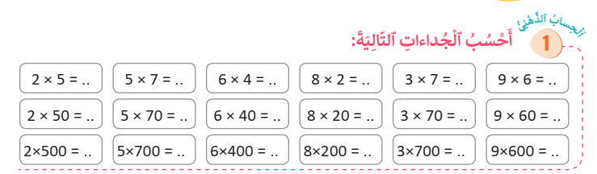
ألعاب | عمليات وحل المسائل | الأعداد | نشاط اعتيادي | افتتاح الحصة
  خدوا كراساتكم سننجز التمارين الصفحة 30

Slide 53
ألعاب | عمليات وحل المسائل | الأعداد | نشاط اعتيادي | افتتاح الحصة
  التصحيح (يتم التصحيح بشكل تفاعلي على السبورة الجانبية)
  تصحيح تفاعلي على السبورة الجانبية

Slide 54
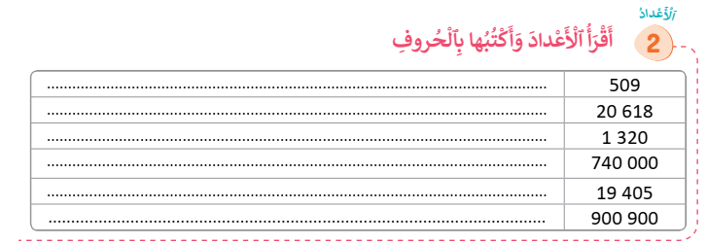
ألعاب | عمليات وحل المسائل | الأعداد | نشاط اعتيادي | افتتاح الحصة
  أتمموا ملء الجدول كما هو مطلوب

Slide 55
ألعاب | عمليات وحل المسائل | الأعداد | نشاط اعتيادي | افتتاح الحصة
  التصحيح
  تصحيح تفاعلي على السبورة الجانبية

Slide 56
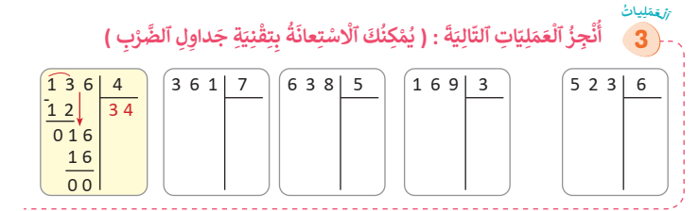
ألعاب | عمليات وحل المسائل | الأعداد | نشاط اعتيادي | افتتاح الحصة
  أنجزوا التمرين 3 صفحة 30

Slide 57
ألعاب | عمليات وحل المسائل | الأعداد | نشاط اعتيادي | افتتاح الحصة
  يتم التصحيح بشكل تفاعلي على السبورة الجانبية
  تصحيح تفاعلي على السبورة الجانبية

Slide 58
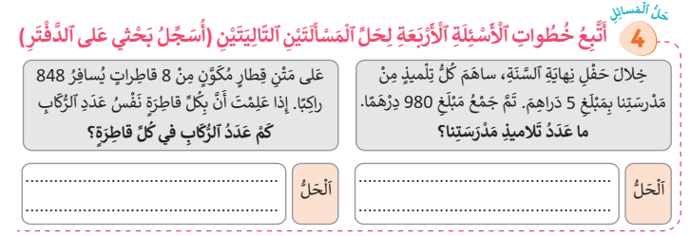
ألعاب | عمليات وحل المسائل | الأعداد | نشاط اعتيادي | افتتاح الحصة
  ابحثوا عن حل المسألة المحددة مع تسجيل خطوات الحل على دفتر البحث

Slide 59
ألعاب | عمليات وحل المسائل | الأعداد | نشاط اعتيادي | افتتاح الحصة
  التصحيح
848 ÷ 8 = 106

Slide 60

لعبة: المعداد الورقي

Slide 61


ألعاب | عمليات وحل المسائل | الأعداد | نشاط اعتيادي | افتتاح الحصة
  الآن سنلعب لعبة المعداد الورقي.
ٍٍ
نمذجة لعبة المعداد الورقي

Slide 62
الواجبات المنزلية
ينجز المتعلمون ما تبقى من التمارين في منازلهم مع تذكيرهم بأن مراقبة الإنجازات ستتم بداية الحصة الموالية

Slide 63

تبصر الحصة
2 - تسجيل نسبة التحكم التقديرية من أهداف الحصة.
1 - تسجيل الملاحظات حول سير الحصة على المذكرة اليومية؛

Slide 64


القسمة باستخدام النقود
سيرورة الإنجاز
تنظيم وإعداد الفضاء؛ تحضير المعينات الديداكتيكية؛ جذب انتباه المتعلمين؛ التصريح بأهداف النشاط. | التهيئة
1) النمذجة
يتحدث عن مفهوم القسمة ويناقشها ويحل عملياتها، تماما كما كان يفعل أثناء تقديم عمليتي الجمع والطرح، وذلك بكتابة المسألة المتعلقة بالقسمة على السبورة وقراءتها بشكل آني.
يفتح مناقشة مع المتعلمين بناء على الأسئلة التالية:
ما المعلومات التي تقدمها المسألة؟
ما السؤال المطروح في المسألة؟
ما الذي ينبغي القيام به؟
لماذا؟
يملك حسام 416 درهما. قسم هذا المبلغ بالتساوي على أربعة من أصدقائه.
ما المبلغ الذي أعطاه حسام لكل واحد منهم؟

Slide 65
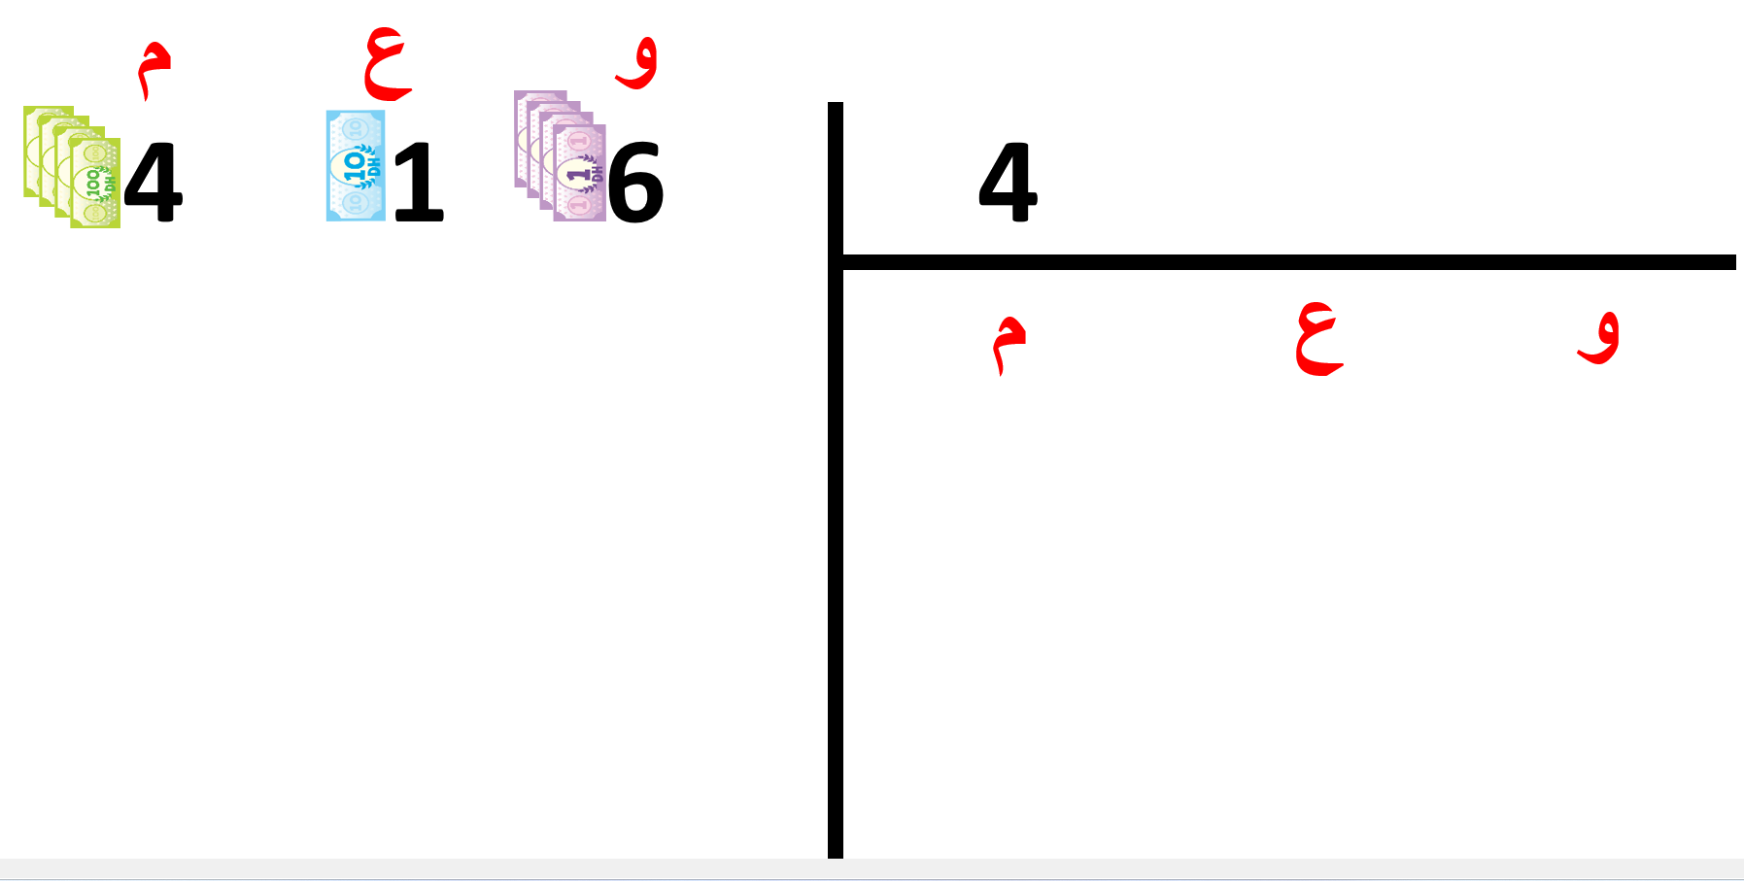
القسمة باستخدام النقود
1) النمذجة (تتمة)
يرسم الخط العمودي والأفقي للتقنية الاعتيادية للقسمة على الأرض، ثم يقول: "المبلغ الذي سنقوم بتوزيعه، سنكتبه في هذا الموضع: 416 والذي يتألف من 4 مئات وعشرة واحدة و6 وحدات".
يقول: "416 درهما نحتاج لتوزيعها على 4 متعلمين، إذا، اكتبوا كل عدد في موضعه، والآن سنقوم بقسمة 416 على 4 ".
يناقش مع المتعلمين قاعدة إنجاز القسمة: "ينبغي أن نبدأ دائما عملية القسمة من الرقم الموافق لأعلى رتبة".
يوزع الأوراق النقدية من فئة 100 درهم. 4 أوراق سيتم توزيعها على 4 أصدقاء بالتساوي، وكل فرد سيحصل على ورقة واحدة من فئة 100 درهم.

Slide 66









القسمة باستخدام النقود
1) النمذجة (تتمة)
يملك حسام 416 درهما. قسم هذا المبلغ بالتساوي على أربعة من أصدقائه. ما المبلغ الذي أعطاه حسام لكل واحد منهم؟
حسام

Slide 67





القسمة باستخدام النقود
1) النمذجة (تتمة)
يملك حسام 416 درهما. قسم هذا المبلغ بالتساوي على أربعة من أصدقائه. ما المبلغ الذي أعطاه حسام لكل واحد منهم؟

Slide 68

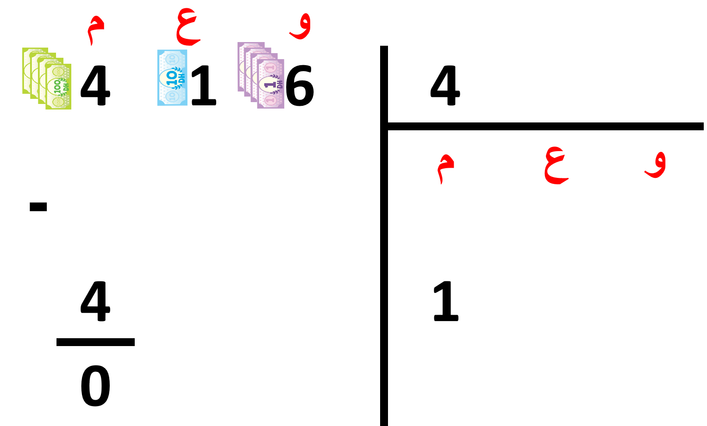
القسمة باستخدام النقود
1) النمذجة (تتمة)
يملك حسام 416 درهما. قسم هذا المبلغ بالتساوي على أربعة من أصدقائه. ما المبلغ الذي أعطاه حسام لكل واحد منهم؟
4 x 1 = 4
4 x 2 = 8
4 x 3 = 12
4 x 4 = 16
4 x 5 = 20
4 x 6 = 24
4 x 7 = 28
4 x 8 = 32
4 x 9 = 36

Slide 69

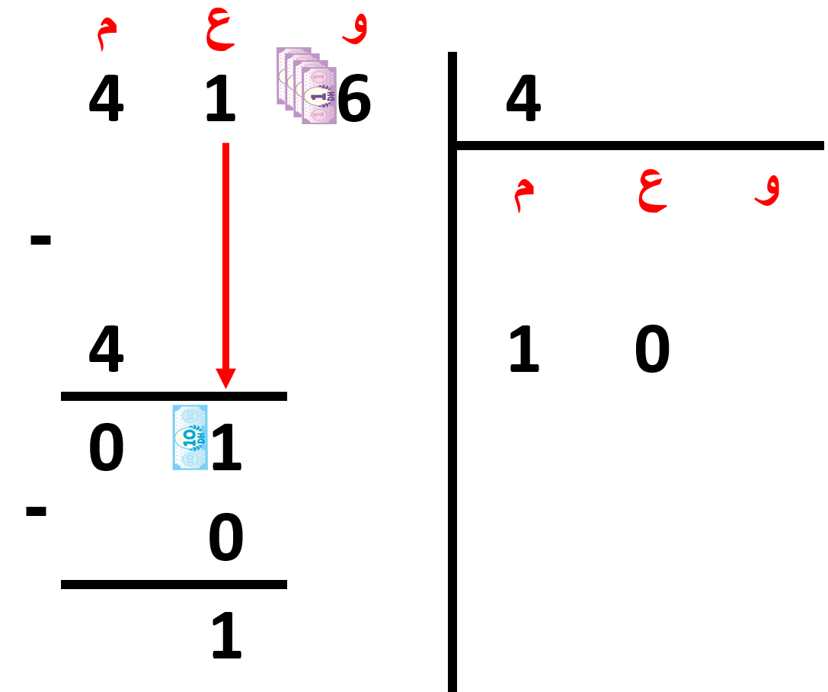

القسمة باستخدام النقود
1) النمذجة (تتمة)
يملك حسام 416 درهما. قسم هذا المبلغ بالتساوي على أربعة من أصدقائه. ما المبلغ الذي أعطاه حسام لكل واحد منهم؟
4 x 1 = 4
4 x 2 = 8
4 x 3 = 12
4 x 4 = 16
4 x 5 = 20
4 x 6 = 24
4 x 7 = 28
4 x 8 = 32
4 x 9 = 36

Slide 70
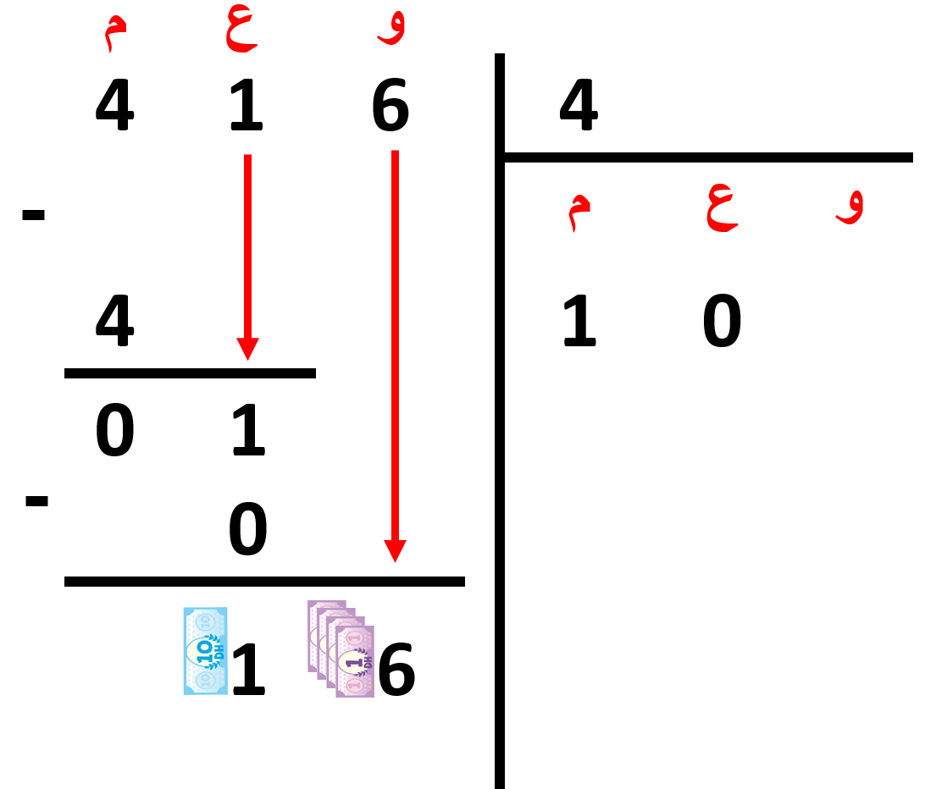
القسمة باستخدام النقود
1) النمذجة (تتمة)
يملك حسام 416 درهما. قسم هذا المبلغ بالتساوي على أربعة من أصدقائه. ما المبلغ الذي أعطاه حسام لكل واحد منهم؟
4 x 1 = 4
4 x 2 = 8
4 x 3 = 12
4 x 4 = 16
4 x 5 = 20
4 x 6 = 24
4 x 7 = 28
4 x 8 = 32
4 x 9 = 36

Slide 71
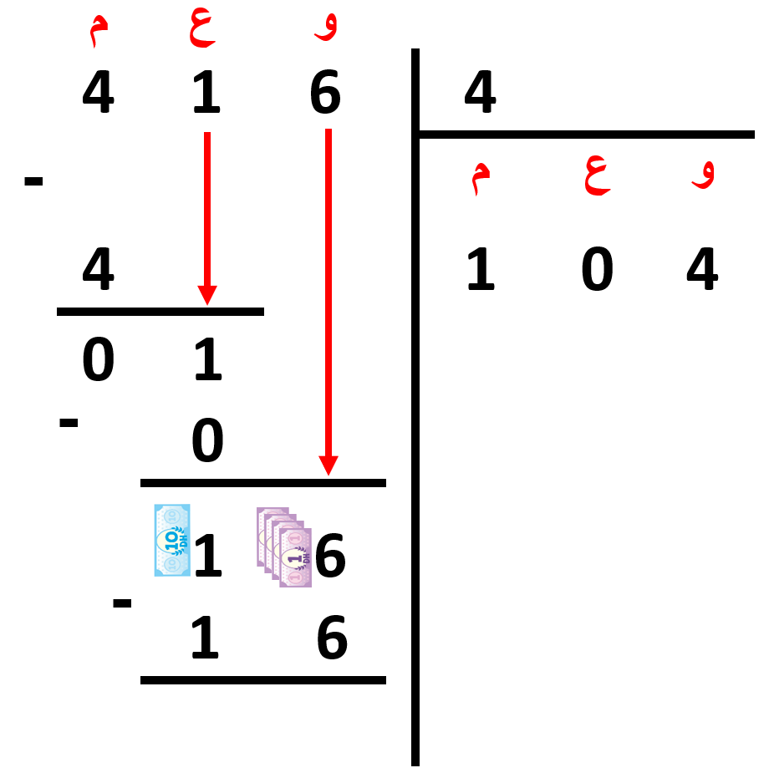
القسمة باستخدام النقود
1) النمذجة (تتمة)
يملك حسام 416 درهما. قسم هذا المبلغ بالتساوي على أربعة من أصدقائه. ما المبلغ الذي أعطاه حسام لكل واحد منهم؟
4 x 1 = 4
4 x 2 = 8
4 x 3 = 12
4 x 4 = 16
4 x 5 = 20
4 x 6 = 24
4 x 7 = 28
4 x 8 = 32
4 x 9 = 36

Slide 72


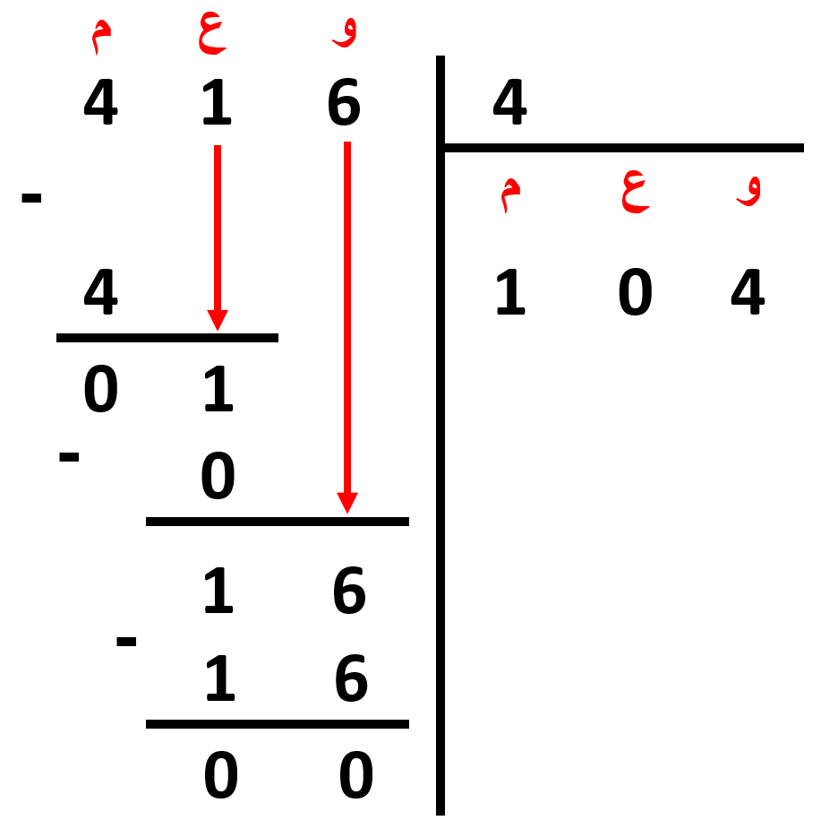
القسمة باستخدام النقود
1) النمذجة (تتمة)
يملك حسام 416 درهما. قسم هذا المبلغ بالتساوي على أربعة من أصدقائه. ما المبلغ الذي أعطاه حسام لكل واحد منهم؟
4 x 1 = 4
4 x 2 = 8
4 x 3 = 12
4 x 4 = 16
4 x 5 = 20
4 x 6 = 24
4 x 7 = 28
4 x 8 = 32
4 x 9 = 36

Slide 73
المعداد الورقي
سيرورة الإنجاز
تنظيم وإعداد الفضاء؛ تحضير المعينات الديداكتيكية؛ جذب انتباه المتعلمين؛ التصريح بأهداف النشاط. | التهيئة
1) النمذجة
يوضح للمتعلمين خطوات صنع المعداد الورقي: انتبهوا، ولاحظوا معي كيف سأصنع معدادا ورقيا.
آخذ ورقة بيضاء وأقوم بطيها، طيةَ أولى، ثم أعيد الطي للمرة الثانية والثالثة والرابعة.
أقص حواف ثلاث جهات ولا أقص الحافة الرابعة، لتصبح الأوراق قابلة للتصفح على شكل كتيب صغير.
أثبت مشبكين اثنين على الحافة غير المقصوصة. ثم أقص جميع الصفحات من الحافة المفتوحة للكتيب، لأحصل على جزأين يشبهان اليومية. آخذ الآن قلما جافا، وأبدأ في كتابة الأعداد على كل صفحة بدءا من الصفر إلى أن أبلغ العدد تسعة. الجزء الأيمن سيمثل رتبة الوحدات، وسأعيد نفس العملية لكتابة الأرقام التي ستظهر في الجزء الأيسر، وهو رتبة العشرات.
انتبهوا الآن، عمري 28 سنة، وسأمثله أمامكم باستخدام المعداد الورقي: سأظهر صفحة العدد 8 في الجزء الأيمن (الوحدات)، ثم أخفي صفحتي 0 و1 لتظهر صفحة 2 في الجزء الأيسر (العشرات).

Slide 74
المعداد الورقي
2) الممارسة الموجهة
يشجع المتعلمين على بلورة وضعيات أخرى، ويوظف المعداد الورقي لتقديمها.
يشجع المتعلمين على بلورة وضعيات أخرى يقدمون عبرها حدثا مرتبط بعدد، ويوظفون المعداد الورقي لتقديمها.
يطلب من متعلمين اثنين القيام للسبورة وتحديد العدد المطلوب منهم باستخدام المعداد الورقي.
Notes:
يستثمر النشاط لتثبيت قراءة الأعداد من 0 إلى 99
يمكن استثماره أيضا بالنسبة للأعداد من فئة المئات

